Slide 1
Synthèse d’espèces chimiques organiques
Première générale spécialité
Élément imposé : Mettre en œuvre un dispositif pour estimer une température de changement d’état.

Slide 2
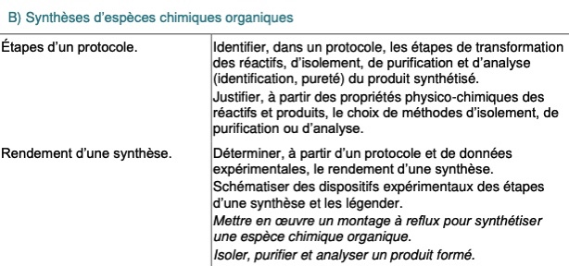

Slide 3
Repère de progressivité :
En seconde | En première | En terminale
-Montage à reflux -Synthèse d’une espèce naturelle -CCM | -Étapes de la transformation (Transformation, Isolement, Purification, Analyse) -Calculs de rendement | -Optimisation d’une étape de synthèse -Stratégie de synthèse multi-étapes

Slide 4
Difficultés des élèves | Solutions proposées
Maîtriser l’ordre chronologique des étapes d’une synthèse Maîtriser les techniques et identifier les protocoles adaptés pour une synthèse donnée | Construire la leçon selon ce même ordre chronologique Expliciter pour chaque étape les possibilités

Slide 5
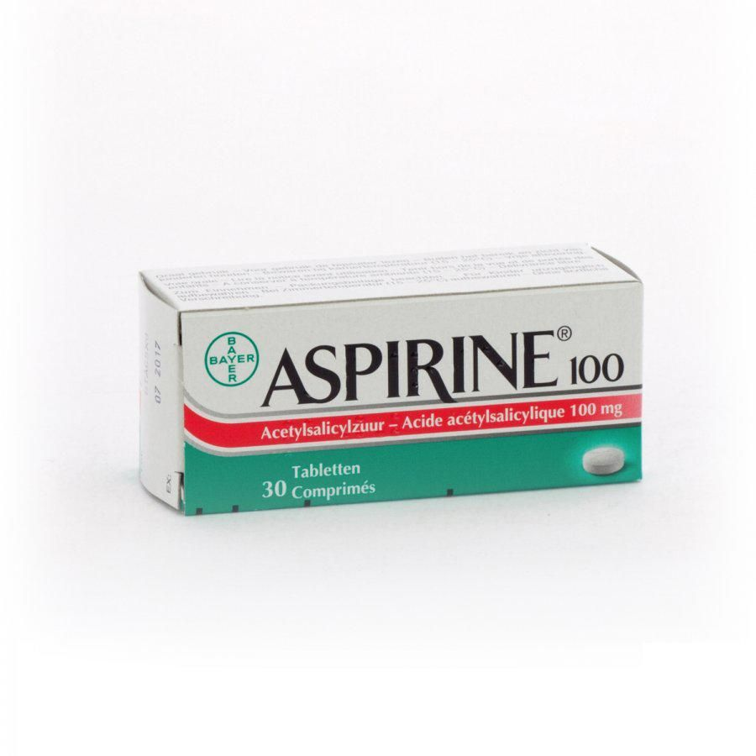
Synthèse d’espèces chimiques organiques
Quelles sont les étapes de synthèse de l’aspirine ?

Slide 6
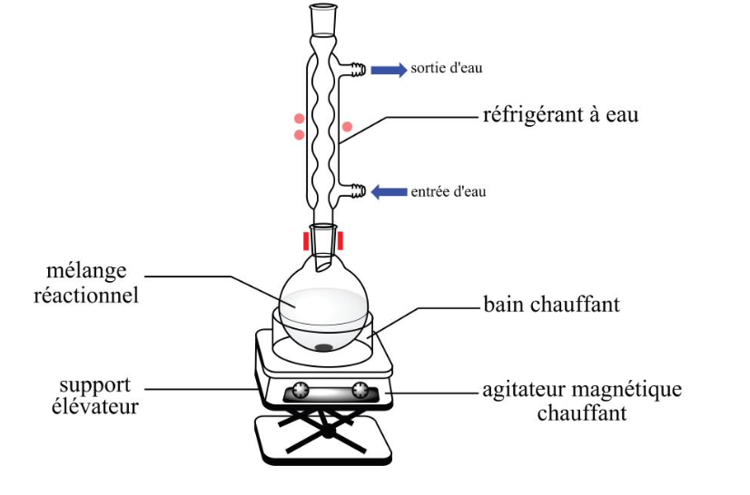
Le montage à reflux
Mélange réactionnel : acide salicylique + anhydride éthanoïque

Slide 7
La décantation

Slide 8
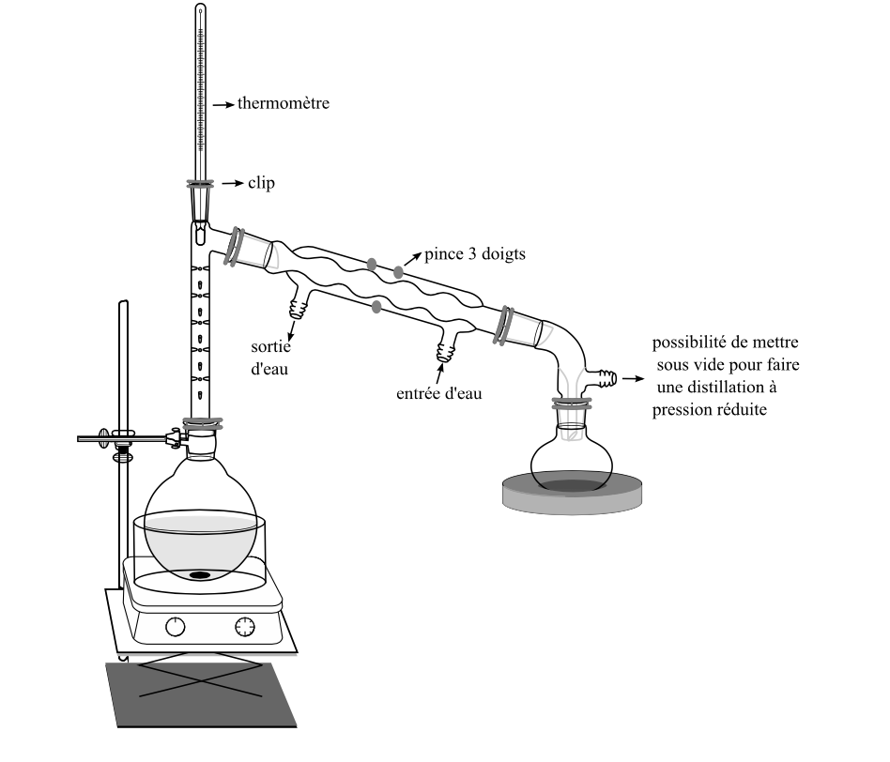
La distillation fractionnée

Slide 9
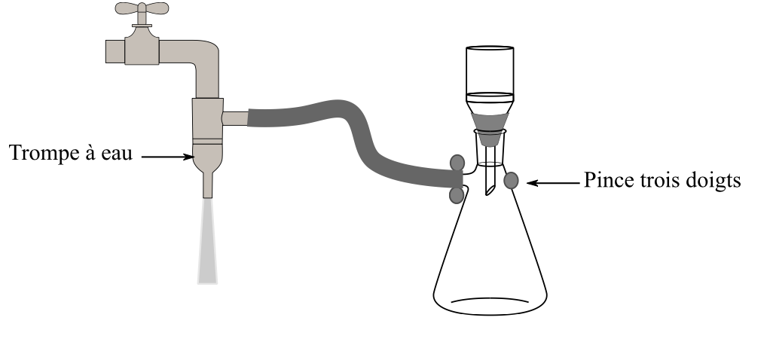
La filtration

Slide 10
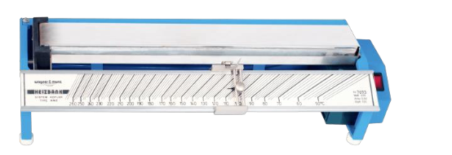
Le banc Köfler
Etape 1 : Placer une pointe de spatule du produit dont on veut mesurer le point de fusion sur le banc. Si la poudre n’est pas assez fine, utiliser la spatule pour la concasser finement.
Etape 2 : Prendre un ou deux grains et les faire avancer pour repérer la zone où ils fondent.
Etape 3 : Prendre l’ensemble de l’échantillon (si la quantité́ déposée n’est pas trop importante) et faire une ligne en diagonale afin que le début et la fin de la ligne ne soit pas à la même température.
Etape 4 : Faire avancer doucement la ligne avec une spatule plate jusqu’à la zone repérée précédemment. S’arrêter lorsque le début de la ligne est fondu alors que la fin ne l’est pas.
Etape 5 : Utiliser le curseur réglé précédemment pour lire la température de fusion mesurée.

Slide 11
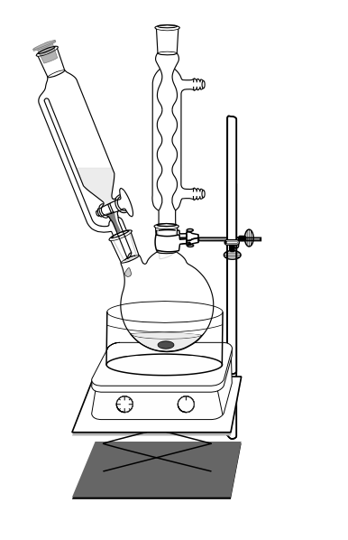
La recristallisation

Slide 12
Analyse de la CCM

